Slide 3
Prêt(e) à commencer votre parcours d'apprentissage 2024 ?
Pour s’inscrire aux formations, veuillez contacter votre responsable RH en copiant votre supérieur hiérarchique.
Format pédagogique et langues
Nos formations sont dispensées virtuellement soit avec un animateur, soit par apprentissage numérique, soit encore en format hybride dans les quatre langues officielles comme indiqué ci-dessous.

Slide 4
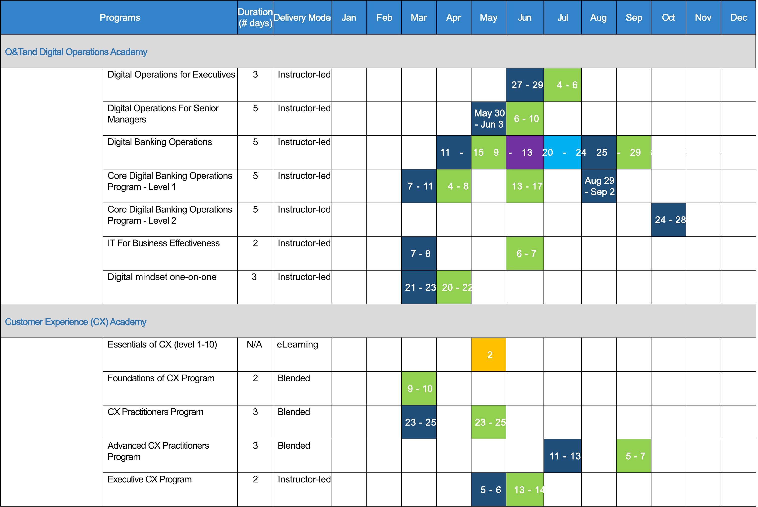

Slide 5
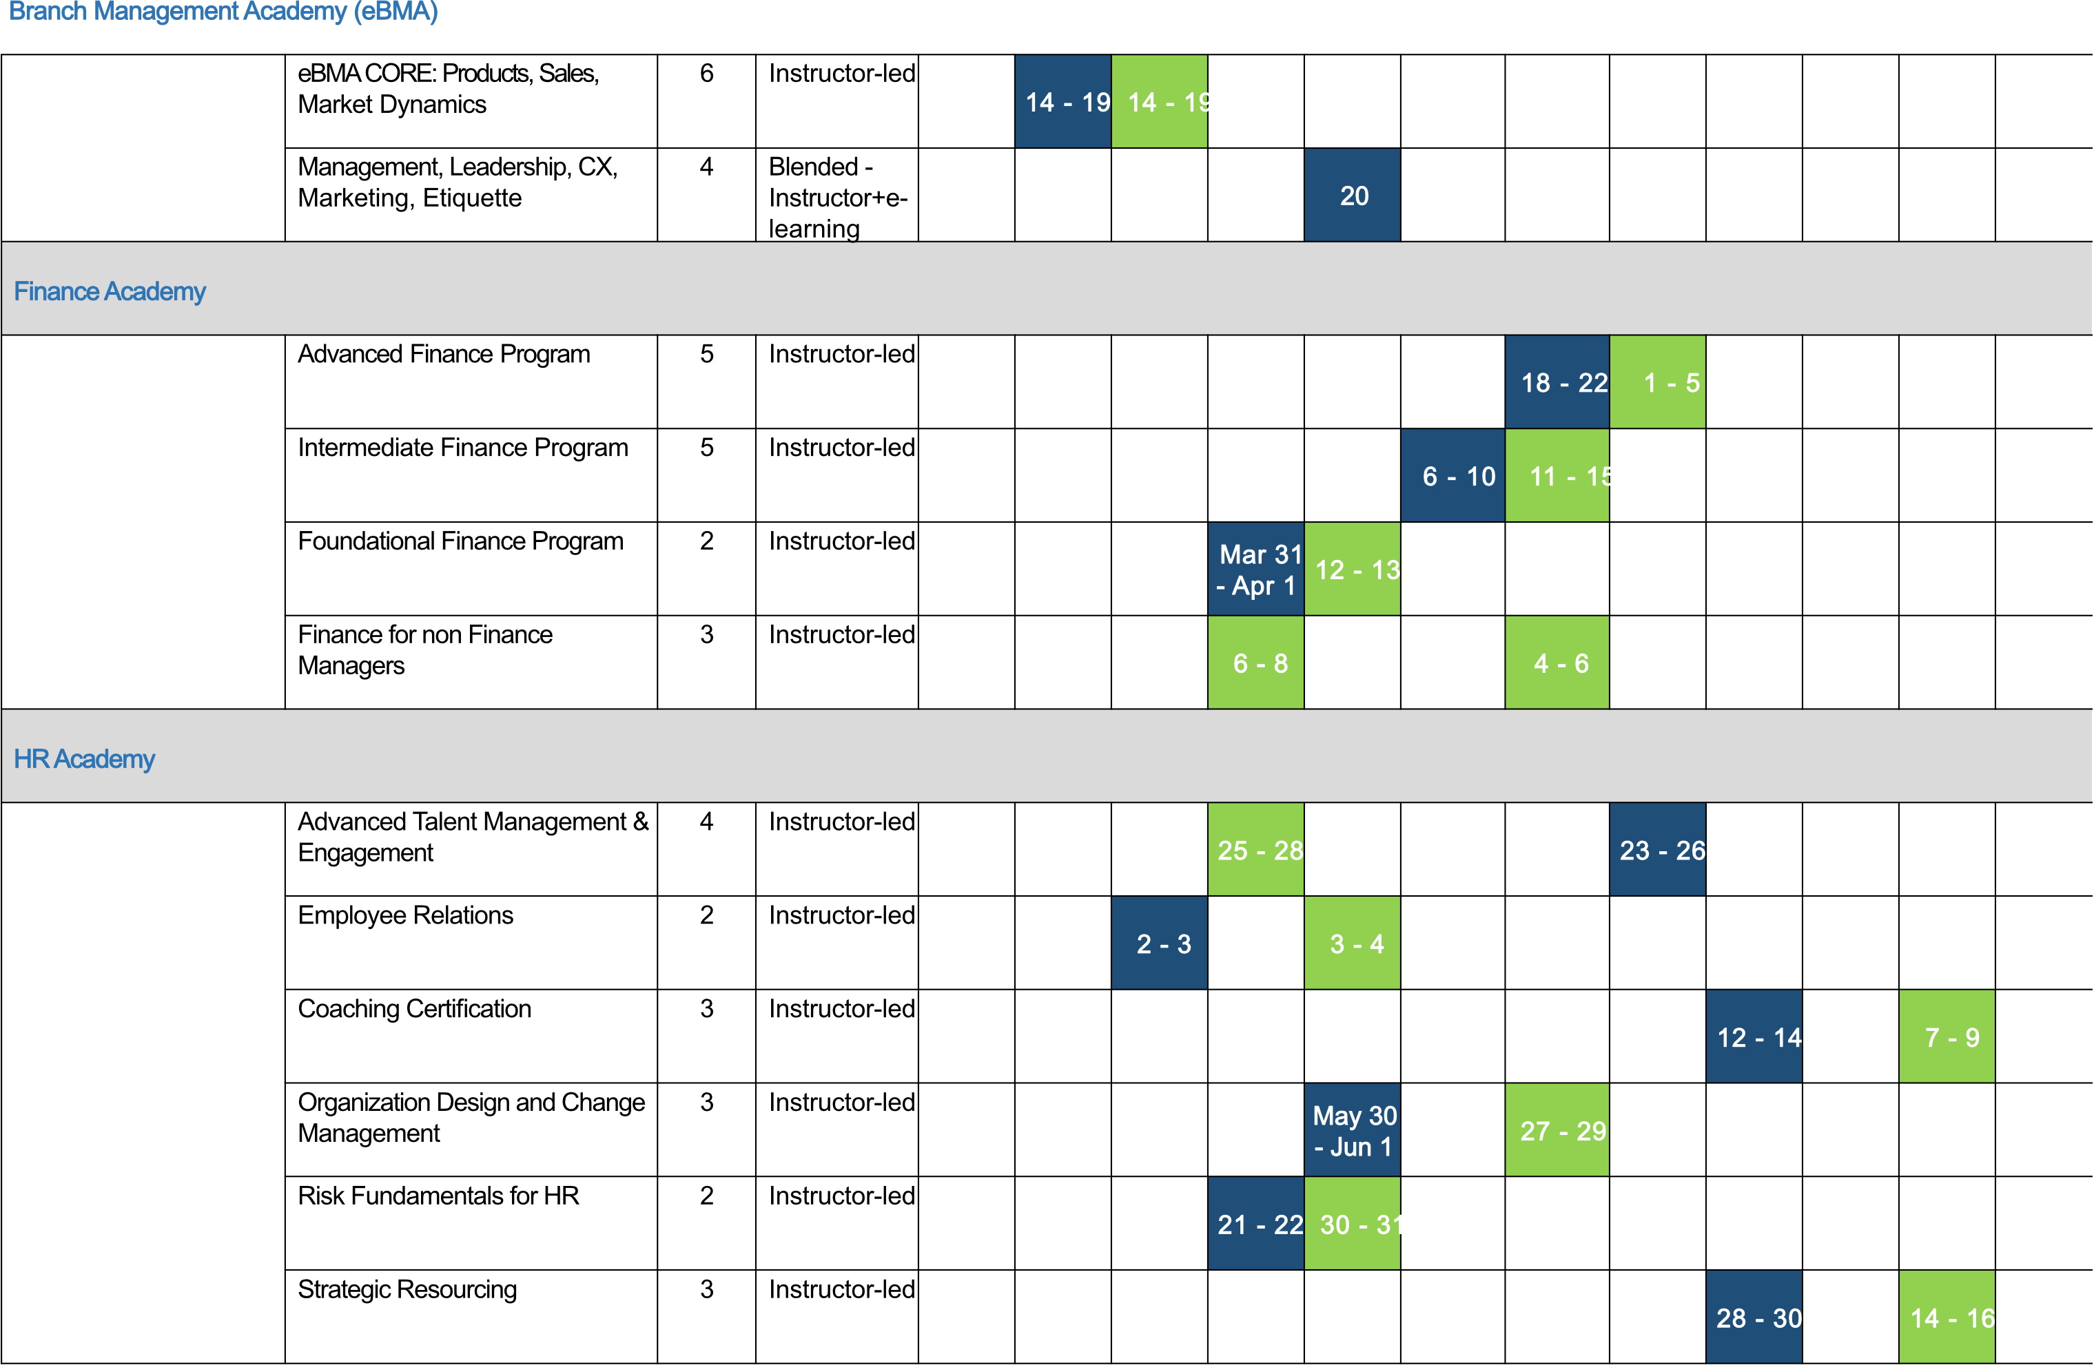

Slide 6
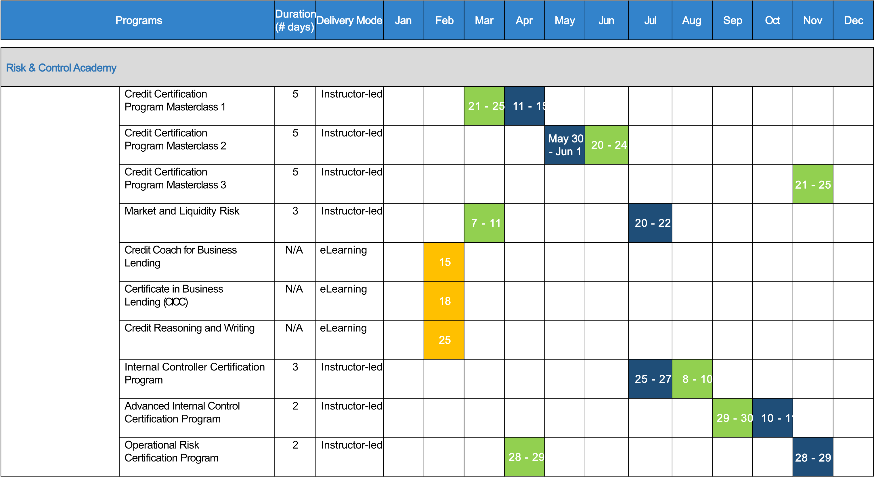

Slide 7
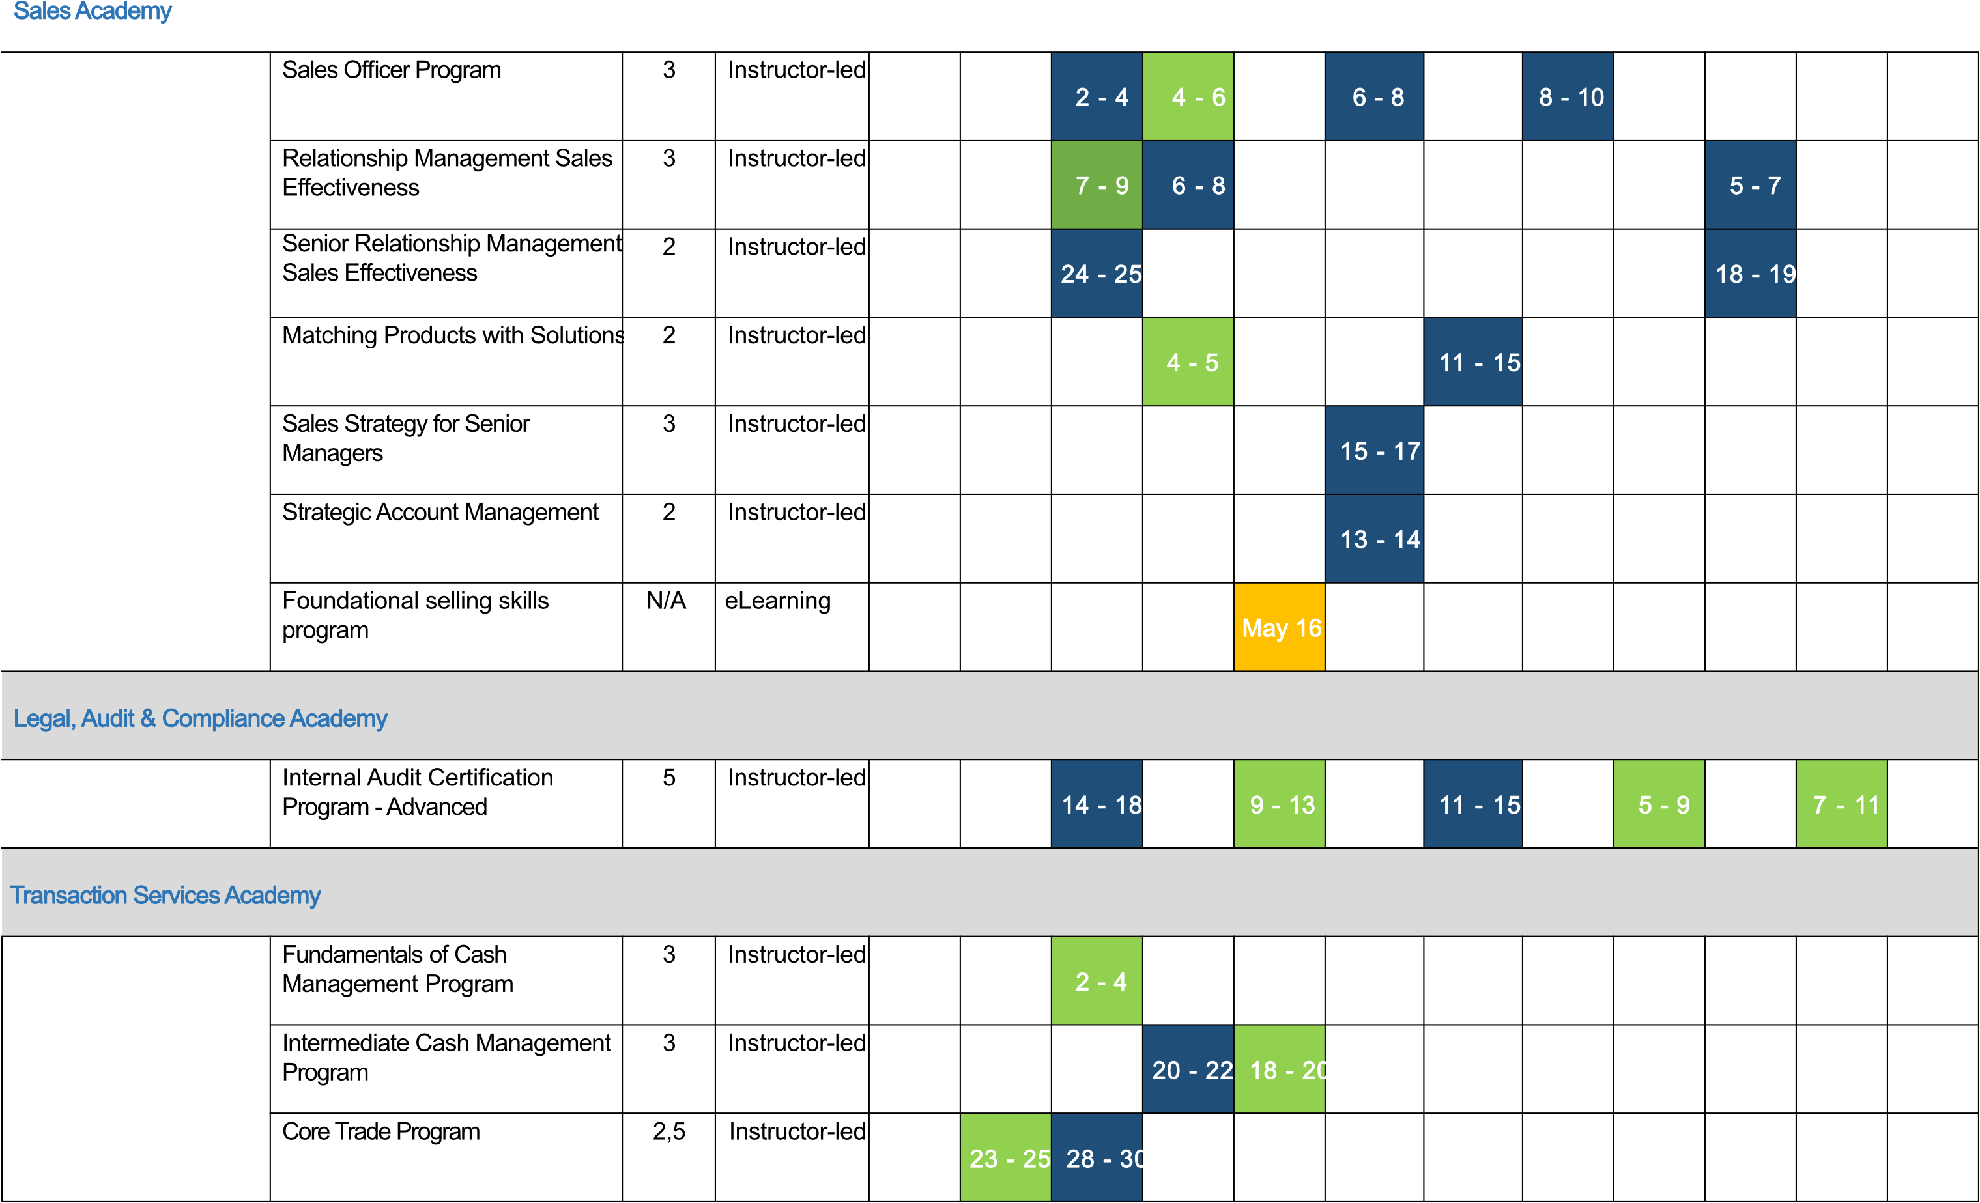

Slide 8
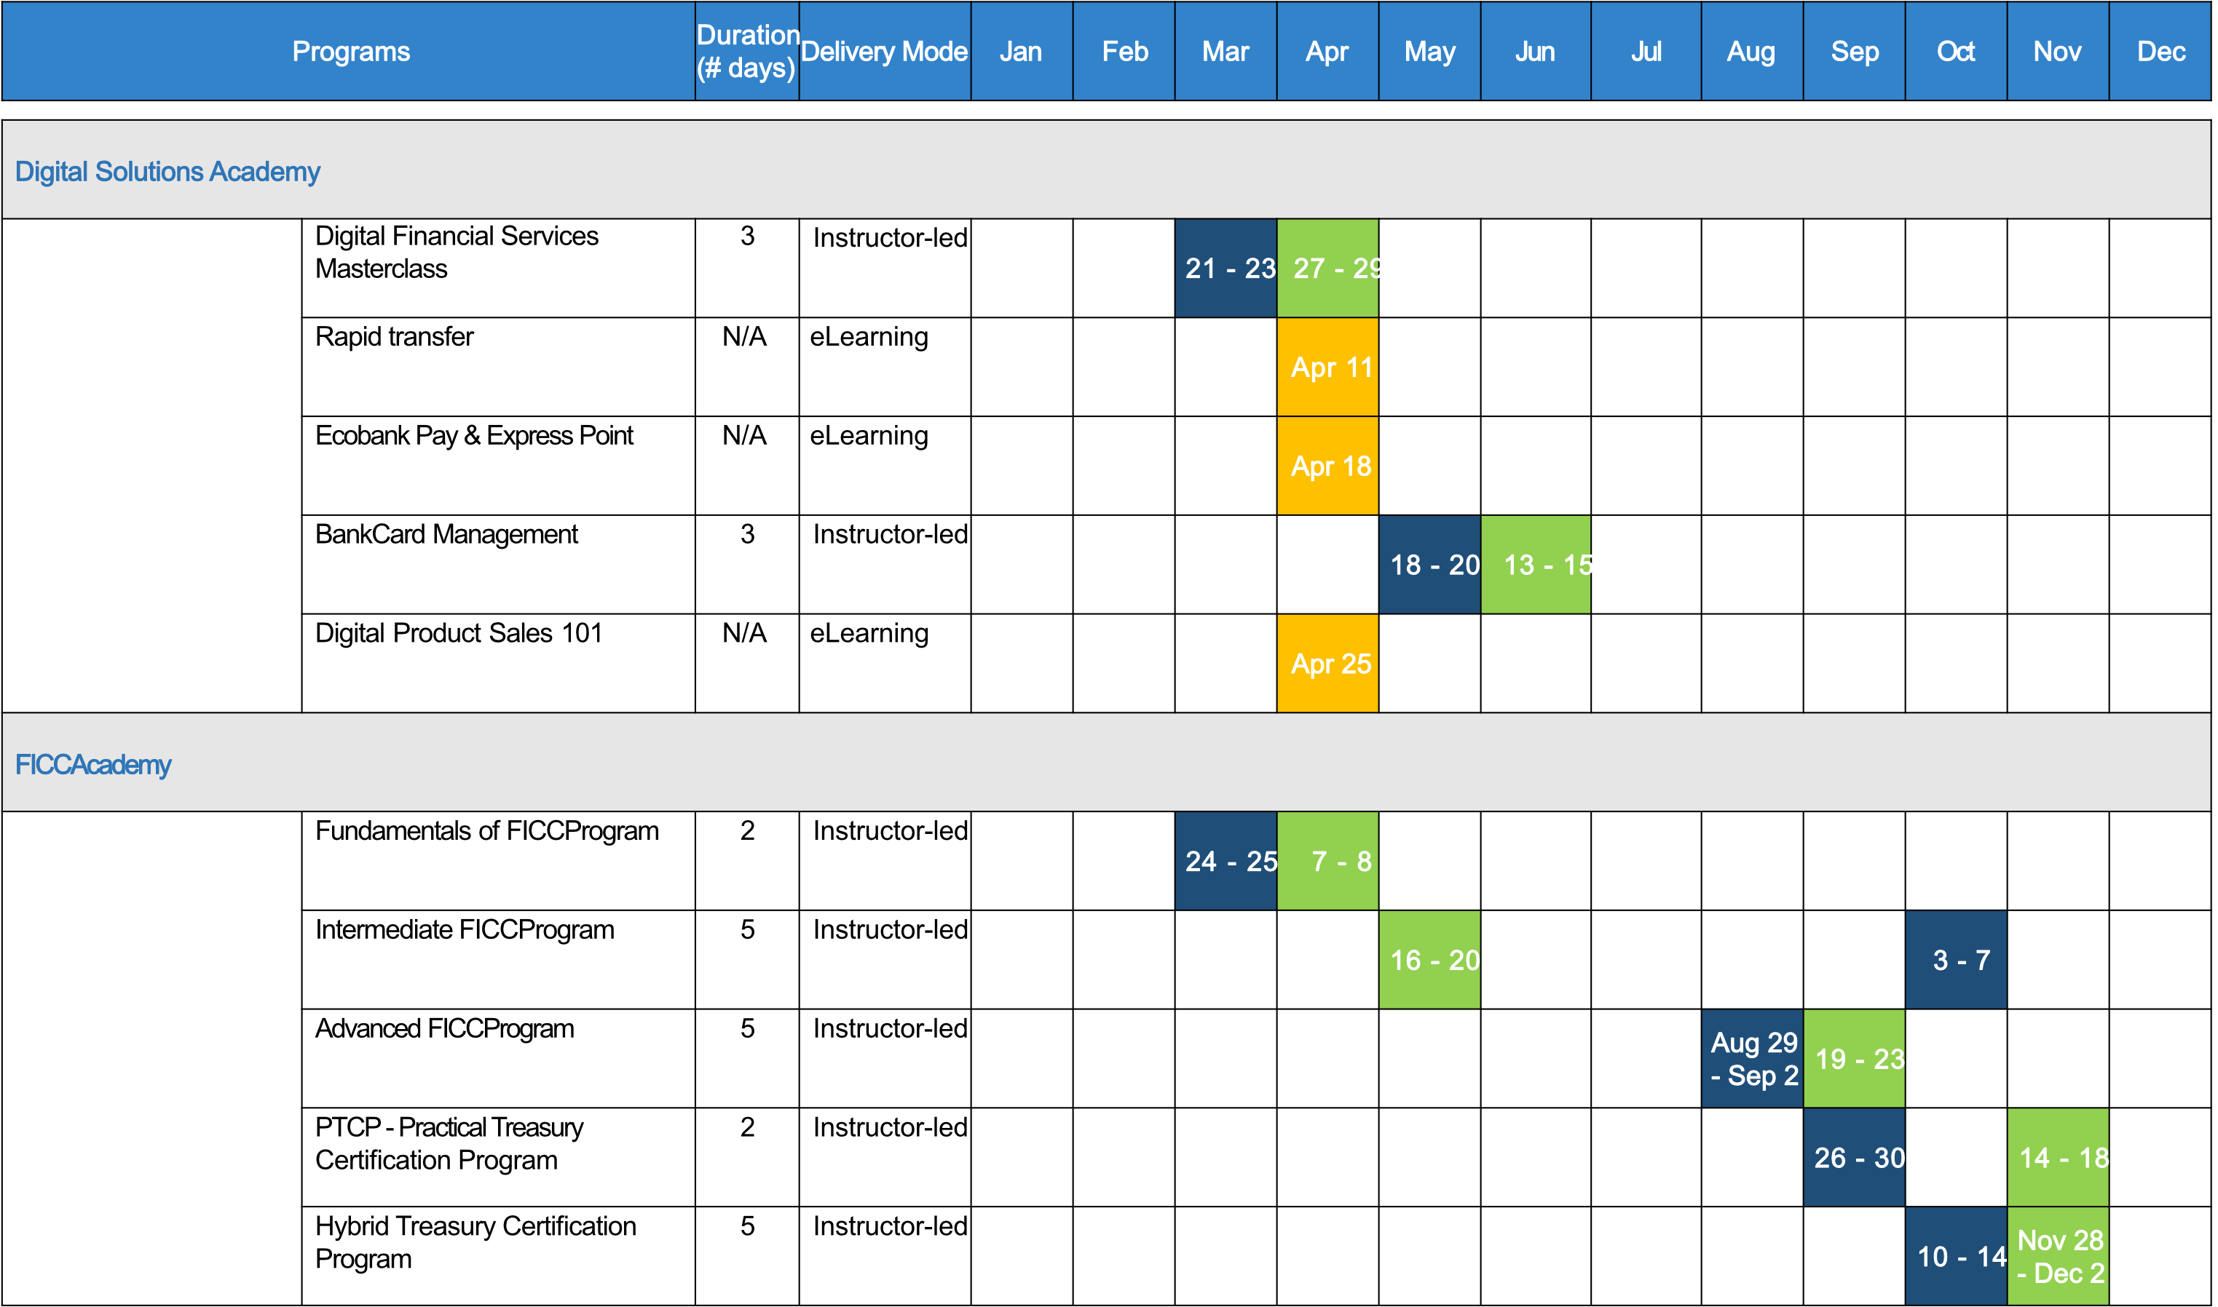

Slide 9
